Slide 1
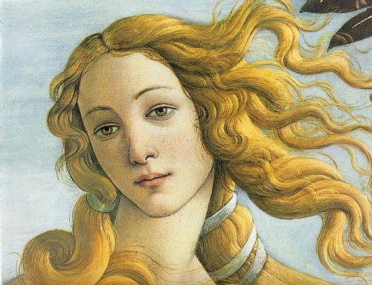
XXIII “En tanto que de rosa y azucena”
Presentación por: Mayra Gutiérrez
Periodo 7 APSL
Mayo 1,2013

Slide 2
El Author
Garcilaso De La Vega
Nació en 1501
Murió en Octubre 14, 1536 en la cuida de Nice
El era un poeta y un soldado español
El fue un de los primeros poeta que introducio el estilo Renacimiento Italiano a España

Slide 3
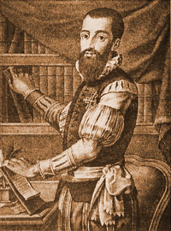
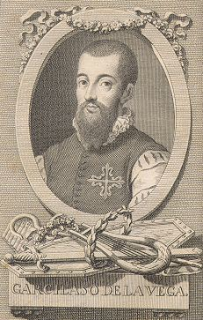

Slide 4
¿Por que escribio este poema?
El fue influenciado por los poetas italianos del siglo XV (15)
El asido visto como un poeta que es muy dulce y muy sensible
En este poema el nos deja con el mensaje que la belleza humana es muy delicada
Carpe diem reflecta este poema

Slide 5
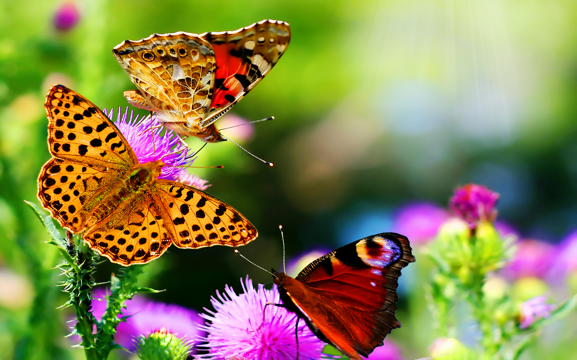
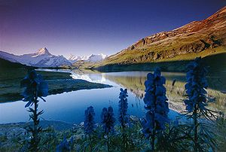
Los Temas
El tiempo y el espacio
La creación literaria
El tema universal es Carpe diem
Sub temas
*La Naturaleza
*La belleza
*Vivir al día a día

Slide 6
Preguntas
Porque describe el autor a la muchacha en esta manera?
Como se compara este soneto con la naturaleza?

Slide 7
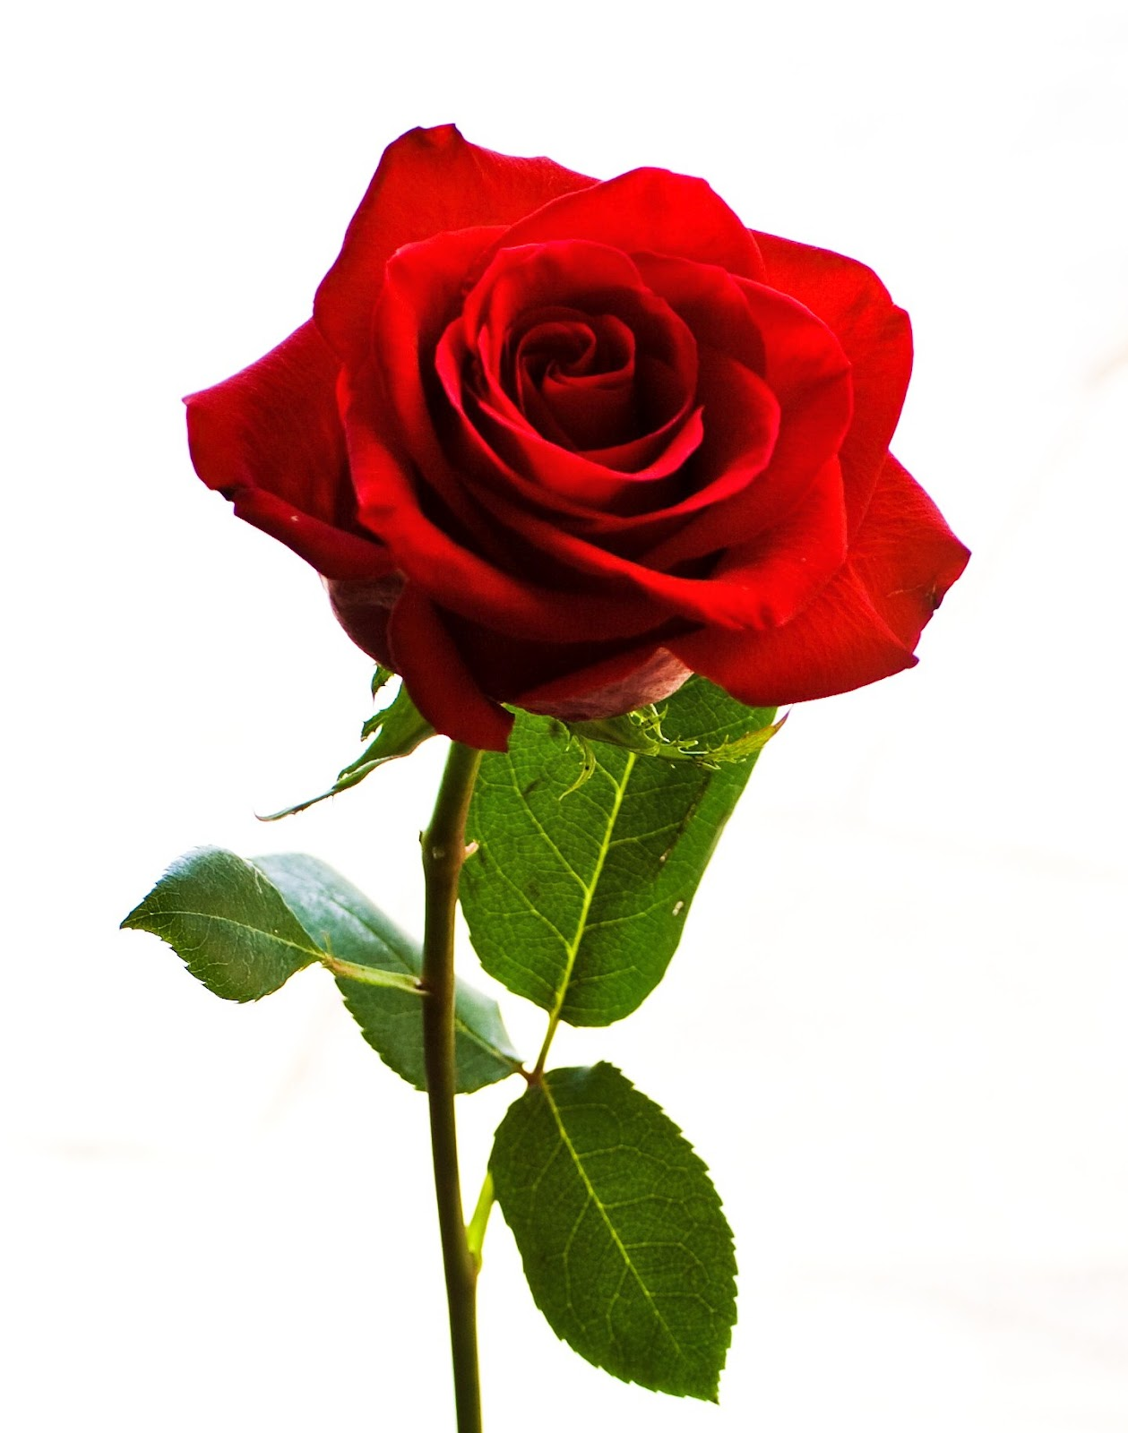

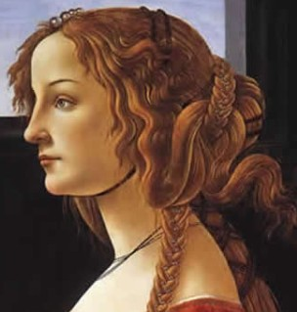
Resume
EL poema se trata de la belleza de una persona joven. Y que esa persona disfrute la belleza que tiene porque los anos van a pasar y no va ser como esa rosa que era al principio de su vida. Ama mientras puedas por que todo puede ser quitado. Que aprovechemos todo antes que se muy tarde.

